Slide 1

OPL-PACK-INSPECTOR BOTELLAS VACIAS
Limpieza-ajuste e inspección- lubricación
LUBRICACION
Mantenimiento
Autónomo
Lubricación diaria
Lubricación semanal
Lubricación quincenal
Lubricación mensual

Slide 2
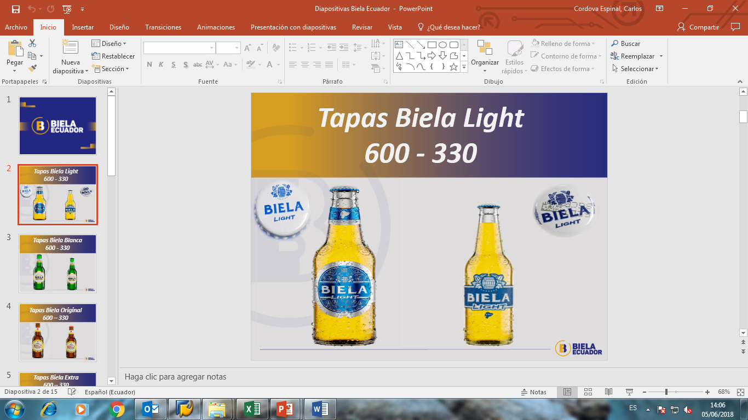

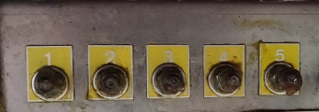
OPL – LECCION DE UN PUNTO
Revisión: 1 | MANTENIMIENTO AUTONOMO | Condición Básica
Objetivo: Aprender cómo realizar la lubricación del Inspector de Botellas Vacias
Código: OPL-PACK-IBV-01 | RODAMIENTOS EJES DE APOYOS
Frecuencia: SEMANAL
Materiales:
REPSOL FG CALCIUM SULFONATE
TRABAJOS A EJECUTAR
1.- Lubrique con el equipo en funcionamiento
3.- Limpie el grasero con un paño
4.-Utilice la grasa recomendada y lubrique con la engrasadora la cantidad establecida (5 puntos de lubricación)
5.- Limpie el exceso de grasa de las boquillas de lubricación
6.- Reporte novedades

Slide 3
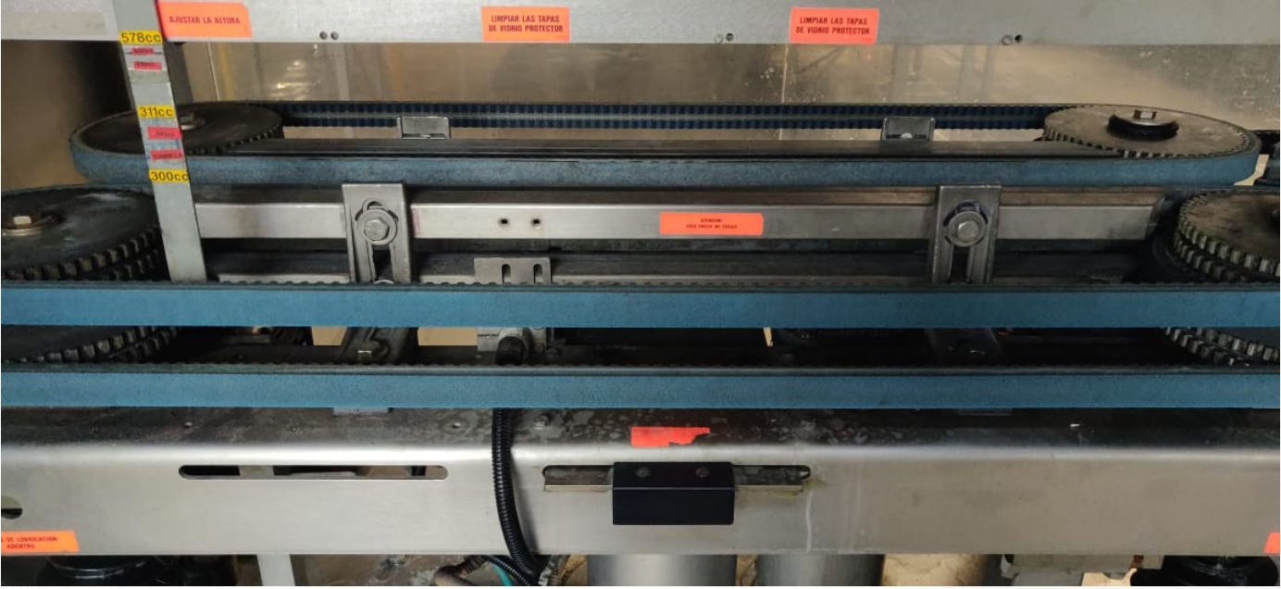
OPL – LECCION DE UN PUNTO
Revisión: 1 | MANTENIMIENTO AUTONOMO | Condición Básica
Objetivo: Aprender cómo realizar la lubricación del Inspector de Botellas Vacias
Código: OPL-PACK-IBV-02 | GUIAS DE CORREAS DENTADAS
Frecuencia: SEMANAL
Materiales: REPSOL FG CALCIUM SULFONATE
TRABAJOS A EJECUTAR
1.- Lubrique con el equipo parado
3.- Limpie con un paño la grasa de las guías
4.-Utilice la grasa recomendada y coloque una fina capa con un pincel o con el dedo
5.- Accione los mecanismos lubricados y limpie el exceso de grasa
6.- Reporte novedades

Slide 4
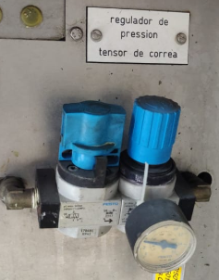
OPL – LECCION DE UN PUNTO
Revisión: 1 | MANTENIMIENTO AUTONOMO | Condición Básica
Objetivo: Aprender cómo realizar la lubricación del Inspector de Botellas Vacias
Código: OPL-PACK-IBV-03 | UNIDAD DE MANTENIMIENTO – TENSOR DE CORREA
Frecuencia: SEMANAL
Materiales:
Spindura 10
TRABAJOS A EJECUTAR
Revise que el nivel de aceite en el recipiente de la unidad de mantenimiento este dentro de los límites establecidos (mínimo 1/3) o hasta el nivel máximo, de ser necesario reposicionar aceite en el recipiente.
Verifique que exista goteo por el indicador (10 gotas/minuto).Si no se cumple esta condición proceda de la siguiente manera:
1. Gire el tornillo regulador con destornillador hasta la posición cerrada
2. Gire (Abra) el tornillo regulador solo 1/4 de vuelta.
Si luego de esta acción el goteo es irregular reporte novedad y abra SS para revisión

Slide 5
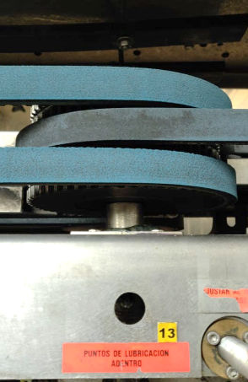
OPL – LECCION DE UN PUNTO
Revisión: 1 | MANTENIMIENTO AUTONOMO | Condición Básica
Objetivo: Aprender cómo realizar la lubricación del Inspector de Botellas Vacias
Código: OPL-PACK-IBV-04 | RUEDA DENTADA ACCIONAMIENTO CORREAS
Frecuencia: QUINCENAL
Materiales:
REPSOL FG CALCIUM SULFONATE
TRABAJOS A EJECUTAR
1.- Lubrique con el equipo PARADO
2.- Limpie el grasero con un paño
3.-Utilice la grasa recomendada y lubrique con la engrasadora (4 puntos de lubricación)
4.- Accione el equipo por unos minutos
5.- Limpie el exceso de grasa del punto lubricado
6.- Reporte novedades

Slide 6
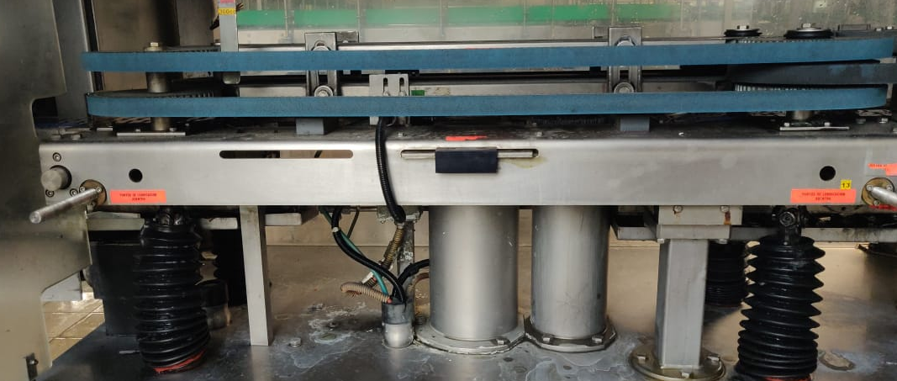
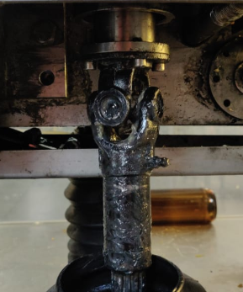
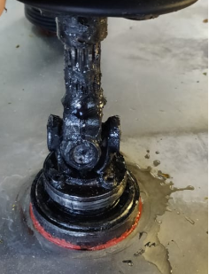
OPL – LECCION DE UN PUNTO
Revisión: 1 | MANTENIMIENTO AUTONOMO | Condición Básica
Objetivo: Aprender cómo realizar la lubricación del Inspector de Botellas Vacias
Código: OPL-PACK-IBV-05 | RODAMIENTO CARDAN ACCIONAMIENTO PRINCIPAL
Frecuencia: QUINCENAL
Materiales:
REPSOL FG CALCIUM SULFONATE
TRABAJOS A EJECUTAR
1.- Lubrique con el equipo PARADO
2.- Limpie el grasero con un paño
3.-Utilice la grasa recomendada y lubrique con la engrasadora (6 puntos de lubricación)
4.- Accione el equipo por unos minutos
5.- Limpie el exceso de grasa del punto lubricado
6.- Reporte novedades

Slide 7
OPL – LECCION DE UN PUNTO
Revisión: 1 | MANTENIMIENTO AUTONOMO | Condición Básica
Objetivo: Aprender cómo realizar la lubricación del Inspector de Botellas Vacias
Código: OPL-PACK-IBV-06 | RODAMIENTO CARDAN ACCIONAMIENTO REENVIO
Frecuencia: QUINCENAL
Materiales:
REPSOL FG CALCIUM SULFONATE
TRABAJOS A EJECUTAR
1.- Lubrique con el equipo PARADO
2.- Limpie el grasero con un paño
3.-Utilice la grasa recomendada y lubrique con la engrasadora (6 puntos de lubricación)
4.- Accione el equipo por unos minutos
5.- Limpie el exceso de grasa del punto lubricado
6.- Reporte novedades

Slide 8
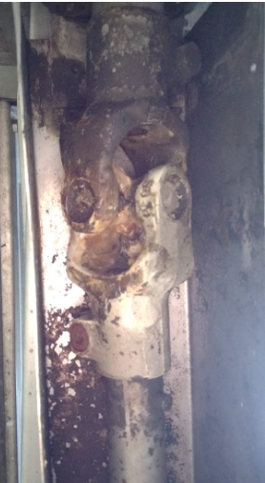
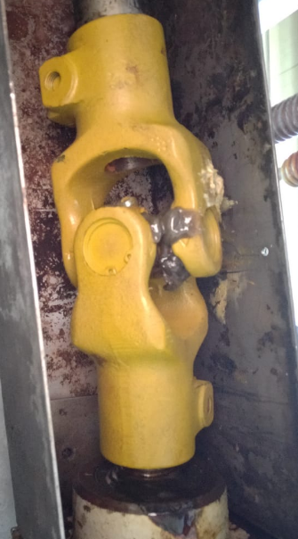
OPL – LECCION DE UN PUNTO
Revisión: 1 | MANTENIMIENTO AUTONOMO | Condición Básica
Objetivo: Aprender cómo realizar la lubricación del Inspector de Botellas Vacias
Código: OPL-PACK-IBV-07 | CARDAN ACCIONAMIENTO TRANSPORTADOR
Frecuencia: QUINCENAL
Materiales:
REPSOL FG CALCIUM SULFONATE
TRABAJOS A EJECUTAR
1.- Lubrique con el equipo PARADO
2.- Limpie el grasero con un paño
3.-Utilice la grasa recomendada y lubrique con la engrasadora (2 puntos de lubricación)
4.- Accione el equipo por unos minutos
5.- Limpie el exceso de grasa del punto lubricado
6.- Reporte novedades

Slide 9
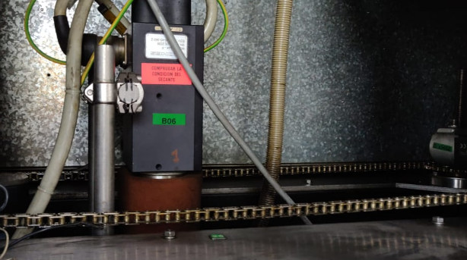
OPL – LECCION DE UN PUNTO
Revisión: 1 | MANTENIMIENTO AUTONOMO | Condición Básica
Objetivo: Aprender cómo realizar la lubricación del Inspector de Botellas Vacias
Código: OPL-PACK-IBV-08 | CADENA DE RODILLO AJUSTE DE ALTURA
Frecuencia: QUINCENAL
Materiales:
FOOD GRADE
TRABAJOS A EJECUTAR
1.- Lubrique con el equipo PARADO
2.- Limpie con un paño la superficie a lubricar
3.- Coloque una protección(Cartón/Papel) detrás de la cadena para evitar que llegue a los componentes electrónicos
4.-Utilice la grasa recomendada y aplique con el spray una fina capa de aceite de silicón grado alimenticio a lo largo de la cadena
5.- Reporte novedades

Slide 10
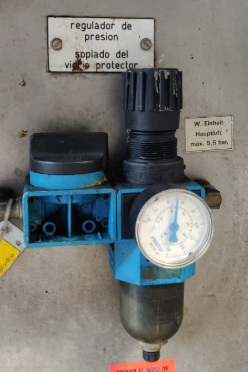
OPL – LECCION DE UN PUNTO
Revisión: 1 | MANTENIMIENTO AUTONOMO | Condición Básica
Objetivo: Aprender cómo realizar la lubricación del Inspector de Botellas Vacias
Código: OPL-PACK-IBV-09 | UNIDAD DE MANTENIMIENTO - SOPLADO DE VIDRIO PROTECTOR
Frecuencia: QUINCENAL
Materiales:
Spindura 10
TRABAJOS A EJECUTAR
Revise que el nivel de aceite en el recipiente de la unidad de mantenimiento este dentro de los límites establecidos (mínimo 1/3) o hasta el nivel máximo, de ser necesario reposicionar aceite en el recipiente.
Verifique que exista goteo por el indicador (10 gotas/minuto).Si no se cumple esta condición proceda de la siguiente manera:
1. Gire el tornillo regulador con destornillador hasta la posición cerrada
2. Gire (Abra) el tornillo regulador solo 1/4 de vuelta.
Si luego de esta acción el goteo es irregular reporte novedad y abra SS para revisión

Slide 11
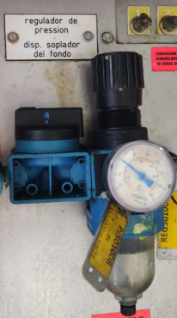
OPL – LECCION DE UN PUNTO
Revisión: 1 | MANTENIMIENTO AUTONOMO | Condición Básica
Objetivo: Aprender cómo realizar la lubricación del Inspector de Botellas Vacias
Código: OPL-PACK-IBV-10 | UNIDAD DE MANTENIMIENTO SOPLADOR DE FONDO
Frecuencia: QUINCENAL
Materiales:
Spindura 10
TRABAJOS A EJECUTAR
Revise que el nivel de aceite en el recipiente de la unidad de mantenimiento este dentro de los límites establecidos (mínimo 1/3) o hasta el nivel máximo, de ser necesario reposicionar aceite en el recipiente.
Verifique que exista goteo por el indicador (10 gotas/minuto).Si no se cumple esta condición proceda de la siguiente manera:
1. Gire el tornillo regulador con destornillador hasta la posición cerrada
2. Gire (Abra) el tornillo regulador solo 1/4 de vuelta.
Si luego de esta acción el goteo es irregular reporte novedad y abra SS para revisión

